Slide 1
principales différences entre les systèmes d’exploitation
MAC OS et Windows
Notes:
Nouveau : on insiste sur la partie formation

Slide 2
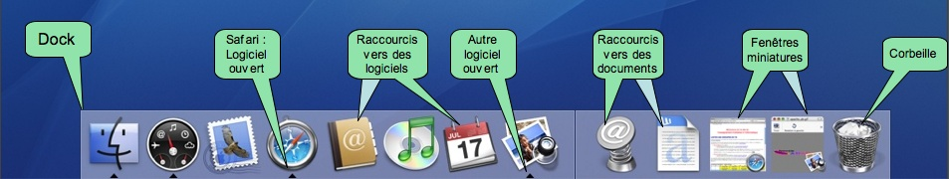
Dock
L’équivalent de la barre des tâches s’appelle le Dock
  raccourcis vers applications préférées
  raccourcis vers applications ouvertes
  (signalées par un symbole sous l’icône ou à côté)
  raccourcis vers dossiers/fichiers préférés
  raccourcis vers fenêtres iconifiées
Se paramètre :
  insertion par déplacement
  menu contextuel icône pour garder/supprimer
  peut se placer à gauche ou droite ou en bas (menu contextuel de la barre

Slide 3
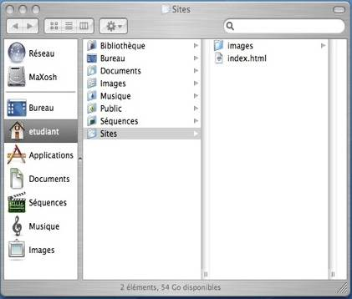
Fenêtres
Toujours 3 boutons pour fermer, iconifier, agrandir
Toujours possibilité de redéfinir la taille de la fenêtre
Différence majeure :
La barre des menus n’est pas
attachée à la fenêtre mais
systématiquement en haut de
l’écran.

Slide 4
Barre deS MENUS
La Pomme (logo d’Apple)
  Fonctions principales : Préférences Systèmes (paramétrage), Forcer à quitter (pour tuer applications bloquées), Éteindre, …
Nom application active : celle à laquelle les menus se rapportent

Slide 5
GestionNAIRE DE FICHIERS = FINDER
Accessible : en cliquant sur icône du disque dur ou de la poubelle
Barre latérale fenêtre finder contient raccourcis vers dossiers préférés (paramétrable)
Conseil : utilisez un affichage par listes
  riche en information
  tris faciles par nom, date de modification, …

Slide 6
Gestion de vos fichiers
Important :
  Gérez tous vos documents dans dossier « Documents »
    but = savoir où sont vos fichiers…
    capital un jour d’examen
A savoir (particularité d’installation en salle de TD)
  impossible d’écrire sur le bureau (pas de fichier, ni dossier)
  d’autres emplacements avec droits limités (par exemple, zone de téléchargement de certains navigateurs)
A savoir :
  les machines partagées (salle de TD, pavillon informatique, …) sont régulièrement nettoyées
    sauvegardez vos fichiers (clé USB, mail, espace personnel en ligne (ex : sur Moodle), ...)

Slide 7

Adaptez les Raccourcis Clavier
Remplacez CTRL par CMD
  CMD-C, CMD-V, CMD-X au lieu de CTRL-C, CTRL-V, CTRL-X pour les opérations de copier-coller-couper
  CMD-A au lieu de CTRL-A pour la sélection de toute une page

Slide 8
Recherche DE FICHIERS
« spotlight » (nom de l’utilitaire de recherche) :
  espace de recherche dans la barre d’outils d’une fenêtre de Finder (Attention ! La barre d’outils peut être masquée)
Remarque :
les applications sont dans le dossier « Applications »
(ou dans des dossiers de ce dossier : exemple le traitement de texte « Word » est dans le dossier « Microsoft Office » (nom de la suite de bureautique))

